Slide 1

FBLA
IB 1-4 王子雄

Slide 2
FBLA介绍
FBLA（Future Business Leaders of America）未来商业领袖挑战是美国教育部及职业教育发展协会官方认证的全球最大的商科教育组织，旨在帮助学生连接真实的商业世界，培养全球未来商业领袖。FBLA 被美国中学校长协会（National Association of Secondary School Principals）列为中学生校长推荐参与的商科活动，并得到超过100 家知名企业和大学的广泛认可和奖学金支持。
FBLA 成立于1942 年，迄今为止已有超过70 年历史，在全球拥有超过6400 所成员学校，累计影响超过400 万名学生。每年，FBLA 未来商业领袖挑战吸引全球超过20 万学生参与。学生们通过各区域、各州和其他国家层层选拔方可晋级NLC（National Leadership Conference）全球站。

Slide 3
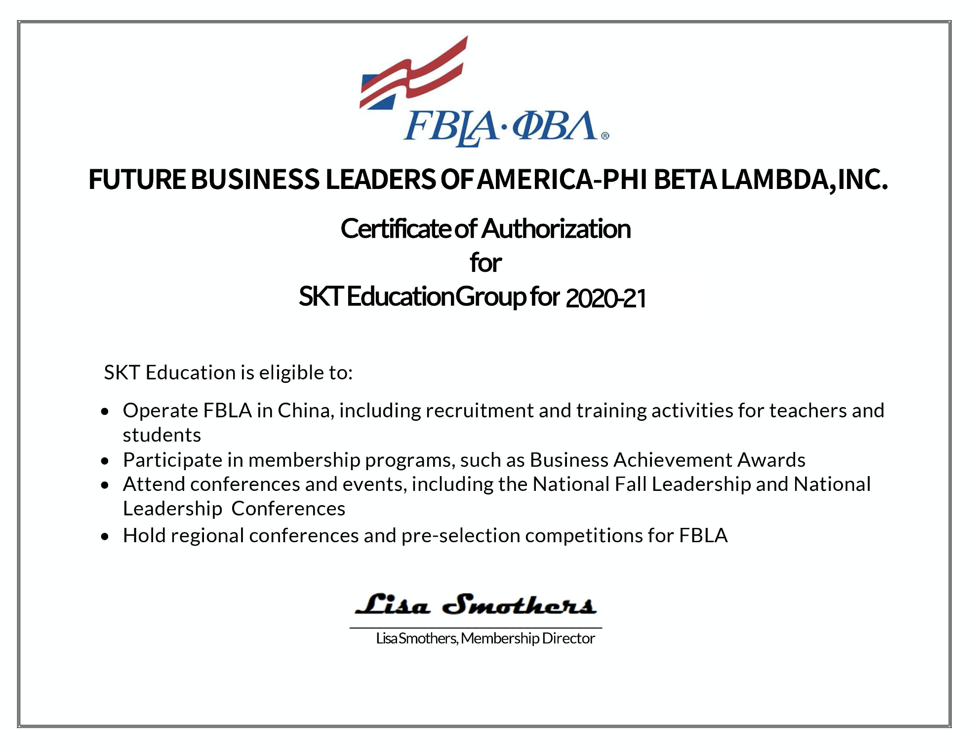
我们选择的机构——SKT

Slide 4
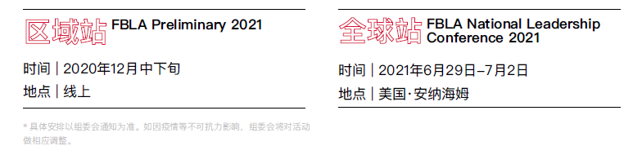
活动信息

Slide 5
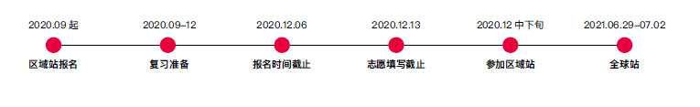
活动流程

Slide 6
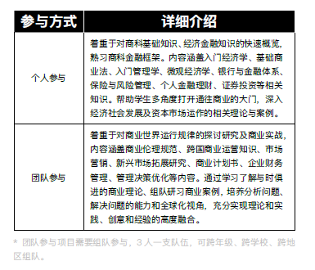
参与形式

Slide 7
第一站 区域站

Slide 8
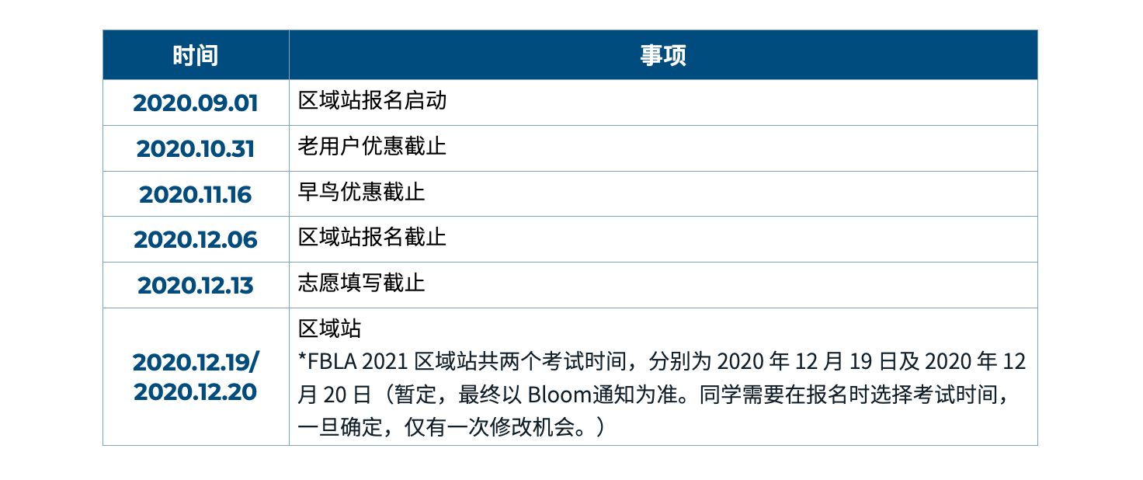
区域站时间表

Slide 9
参与形式
区域站分为「个人参与」和「团队参与」两种参与形式。FBLA区域站不设具体科目，仅需从「个人参与」和「团队参与」选择其一进行参与。若选择团队参与，每支队伍需要由3名学生组成，选手必须于截止日期（2020年12月6日）前完成组队，可跨年级、跨学校、跨地区组队。同组队员必须选择相同参与形式。

Slide 10
计分规则
1、「个人参与」和「团队参与」的考核形式皆为线上客观题测试。2、FBLA 2021区域站答题时间为60分钟，共计100道选择题，回答正确得5分，回答错误或者不回答，不得分也不扣分，共计总分500分。
3、个人参与选手在规定时间内单独完成100道题目，取其最终得分；团队参与选手分别在规定时间内单独完成100道题目，取团队平均分作为最终得分。
4、组委会将开放两场考试时间，参与选手仅需根据自身安排选择其中一场进行参与。

Slide 11
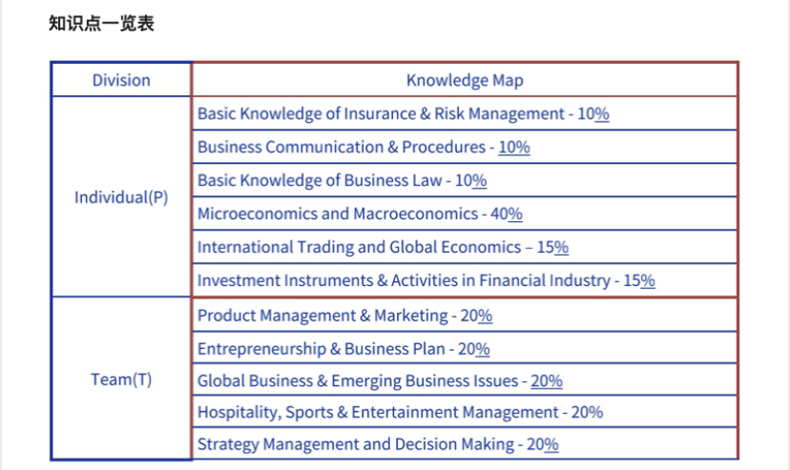
考核内容

Slide 12
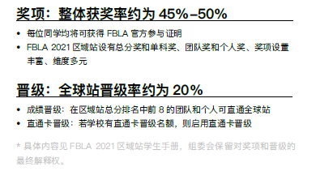
获奖与晋级

Slide 13
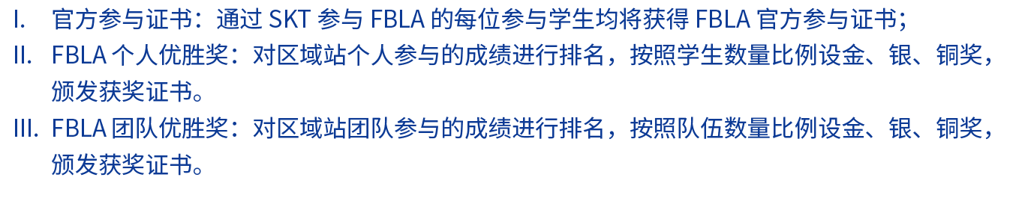
奖项设置

Slide 14
晋级规则
1、成绩晋级：根据单个参与方式的所有参与学生的总分进行排名，前8名的个人或者团队可以直接晋级FBLA全球站。
2、直通晋级：满足直通卡使用规则下，根据学校参与学生数量按梯级给到学校对应直通卡晋级名额。

Slide 16
第二站 志愿填写

Slide 17
FBLA全球站以科目众多，选手需要在海量学科中，按照区域站的参赛方式选择全球站。
科目可以等介绍结束向我们了解。

Slide 18
第三站 全球站

Slide 19
全球站规则
我们也不知道（狗头
想了解的同学可以报名后向我们与主办方了解

